Slide 1

CHÀO MỪNG CÁC CON
ĐẾN VỚI TIẾT HỌC

Slide 2


BÀI 13
YÊU LẮM TRƯỜNG ƠI!
TIẾT 1 – 2
ĐỌC

Slide 3


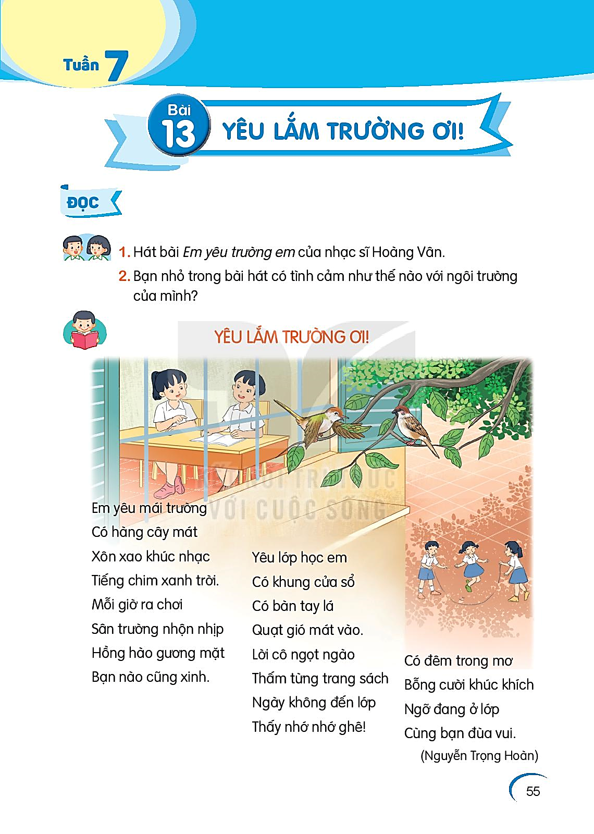
ĐỌC
2. Bạn nhỏ trong bài hát có tình cảm như thế nào với ngôi trường của mình?

Slide 4
ĐỌC
Bức tranh này vẽ gì?

Slide 5
YÊU LẮM TRƯỜNG ƠI!
Em yêu mái trường
Có hàng cây mát
Xôn xao khúc nhạc
Tiếng chim xanh trời.
Mỗi giờ ra chơi
Sân trường nhộn nhịp
Hồng hào gương mặt
Bạn nào cũng xinh.
Yêu lớp học em
Có khung cửa sổ
Có bàn tay lá
Quạt gió mát vào.
Lời cô ngọt ngào
Thấm từng trang sách
Ngày không đến lớp
Thấy nhớ nhớ ghê!
Có đêm trong mơ
Bỗng cười khúc khích
Ngỡ đang ở lớp
Cùng bạn đùa vui.
1
3
5
2
4

Slide 6
YÊU LẮM TRƯỜNG ƠI!
Em yêu mái trường
Có hàng cây mát
Xôn xao khúc nhạc
Tiếng chim xanh trời.
1
xôn xao: từ để tả âm thanh, tiếng động đến từ nhiều phía, xen lẫn nhau.

Slide 7
Mỗi giờ ra chơi
Sân trường nhộn nhịp
Hồng hào gương mặt
Bạn nào cũng xinh.
2
nhộn nhịp: không khí đông vui, có nhiều người qua lại hoặc cùng tham gia hoạt động.

Slide 8
Yêu lớp học em
Có khung cửa sổ
Có bàn tay lá
Quạt gió mát vào.
3
Lời cô ngọt ngào
Thấm từng trang sách
Ngày không đến lớp
Thấy nhớ nhớ ghê!
4

Slide 9
Có đêm trong mơ
Bỗng cười khúc khích
Ngỡ đang ở lớp
Cùng bạn đùa vui.
5
khúc khích: Tiếng cười nhỏ, liên tiếp, thể hiện sự thích thú.

Slide 10
YÊU LẮM TRƯỜNG ƠI!
1
Em yêu mái trường
Có hàng cây mát
Xôn xao khúc nhạc
Tiếng chim xanh trời.
Mỗi giờ ra chơi
Sân trường nhộn nhịp
Hồng hào gương mặt
Bạn nào cũng xinh.
Yêu lớp học em
Có khung cửa sổ
Có bàn tay lá
Quạt gió mát vào.
Lời cô ngọt ngào
Thấm từng trang sách
Ngày không đến lớp
Thấy nhớ nhớ ghê!
Có đêm trong mơ
Bỗng cười khúc khích
Ngỡ đang ở lớp
Cùng bạn đùa vui.
3
5
2
4

Slide 11




Luyện đọc nhóm

Slide 12

Tiêu chí đánh giá:
1. Đọc đúng, to, rõ ràng.
2. Ngắt nghỉ hơi hợp lí.
3. giọng đọc tha thiết, vui vẻ tràn đầy yêu thương

Slide 13


Thi đọc

Slide 14
YÊU LẮM TRƯỜNG ƠI!
1
Em yêu mái trường
Có hàng cây mát
Xôn xao khúc nhạc
Tiếng chim xanh trời.
Mỗi giờ ra chơi
Sân trường nhộn nhịp
Hồng hào gương mặt
Bạn nào cũng xinh.
Yêu lớp học em
Có khung cửa sổ
Có bàn tay lá
Quạt gió mát vào.
Lời cô ngọt ngào
Thấm từng trang sách
Ngày không đến lớp
Thấy nhớ nhớ ghê!
Có đêm trong mơ
Bỗng cười khúc khích
Ngỡ đang ở lớp
Cùng bạn đùa vui.
3
5
2
4

Slide 15

Tìm hiểu bài

Slide 16
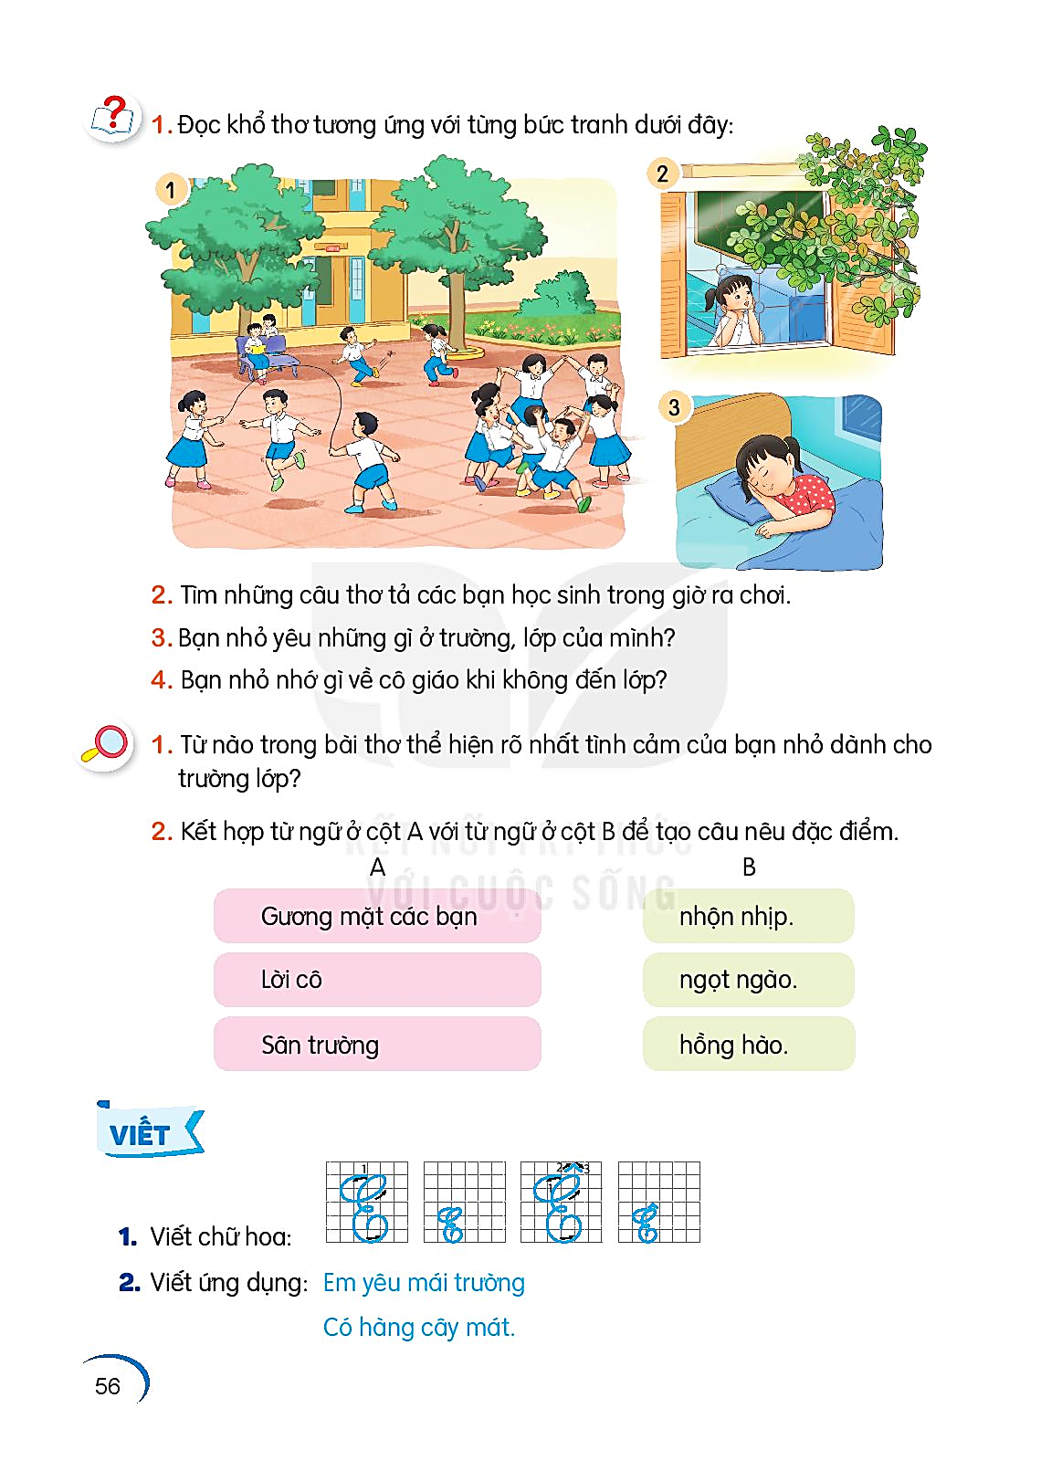
1. Đọc khổ thơ tương ứng với từng bức tranh dưới đây:

Slide 17

Mỗi giờ ra chơi
Sân trường nhộn nhịp
Hồng hào gương mặt
Bạn nào cũng xinh.

Slide 18

Yêu lớp học em
Có khung cửa sổ
Có bàn tay lá
Quạt gió mát vào.

Slide 19

Có đêm trong mơ
Bỗng cười khúc khích
Ngỡ đang ở lớp
Cùng bạn đùa vui.

Slide 20
2. Tìm những câu thơ tả các bạn học sinh trong giờ ra chơi.
Mỗi giờ ra chơi
Sân trường nhộn nhịp
Hồng hào gương mặt
Bạn nào cũng xinh.

Slide 21
3. Bạn nhỏ yêu những gì ở trường lớp của mình?
Em yêu mái trường
Có hàng cây mát
Xôn xao khúc nhạc
Tiếng chim xanh trời
Yêu lớp học em
Có khung cửa sổ
Có bàn tay lá
Quạt gió mát vào.
Có đêm trong mơ
Bỗng cười khúc khích
Ngỡ đang ở lớp
Cùng bạn đùa vui.
Mỗi giờ ra chơi
Sân trường nhộn nhịp
Hồng hào gương mặt
Bạn nào cũng xinh.
Lời cô ngọt ngào
Thấm từng trang sách
Ngày không đến lớp
Thấy nhớ nhớ ghê!

Slide 22

4. Bạn nhỏ nhớ gì về cô giáo khi không đến lớp?
Lời cô ngọt ngào
Thấm từng trang sách
Ngày không đến lớp
Thấy nhớ nhớ ghê!

Slide 23
Nội dung
Tình cảm yêu thương, gắn bó của bạn nhỏ
dành cho ngôi trường, thầy cô và bạn bè.

Slide 24




Luyện đọc lại

Slide 25
Tiêu chí đánh giá:
1. Đọc đúng, to, rõ ràng.
2. Ngắt nghỉ hơi hợp lí
3. Nhấn giọng ở các từ chỉ cảm xúc.

Slide 26
YÊU LẮM TRƯỜNG ƠI!
Em yêu mái trường
Có hàng cây mát
Xôn xao khúc nhạc
Tiếng chim xanh trời.
Mỗi giờ ra chơi
Sân trường nhộn nhịp
Hồng hào gương mặt
Bạn nào cũng xinh.
Yêu lớp học em
Có khung cửa sổ
Có bàn tay lá
Quạt gió mát vào.
Lời cô ngọt ngào
Thấm từng trang sách
Ngày không đến lớp
Thấy nhớ nhớ ghê!
Có đêm trong mơ
Bỗng cười khúc khích
Ngỡ đang ở lớp
Cùng bạn đùa vui.
1
3
5
2
4

Slide 27

Luyện tập theo văn bản đọc

Slide 28


1. Từ nào trong bài thể hiện rõ nhất tình cảm của bạn nhỏ đối với trường lớp?
Thân thiết
Yêu
Gắn bó
Quý mến
* Tìm thêm một số từ ngữ thể hiện tình cảm của em với trường lớp.

Slide 29
2. Kết hợp từ ngữ cột A với từ ngữ cột B để tạo câu nêu đặc điểm.
A B
Gương mặt các bạn
nhộn nhịp.
Lời cô
ngọt ngào.
Sân trường
hồng hào.

Slide 30





Tạm biệt và hẹn gặp lại
các con vào những tiết học sau!

